Slide 1
TIẾNG VIỆT 1
Tập 1
Tuần 3
Bài 12: g – h

Slide 2





KHỞI ĐỘNG

Slide 3
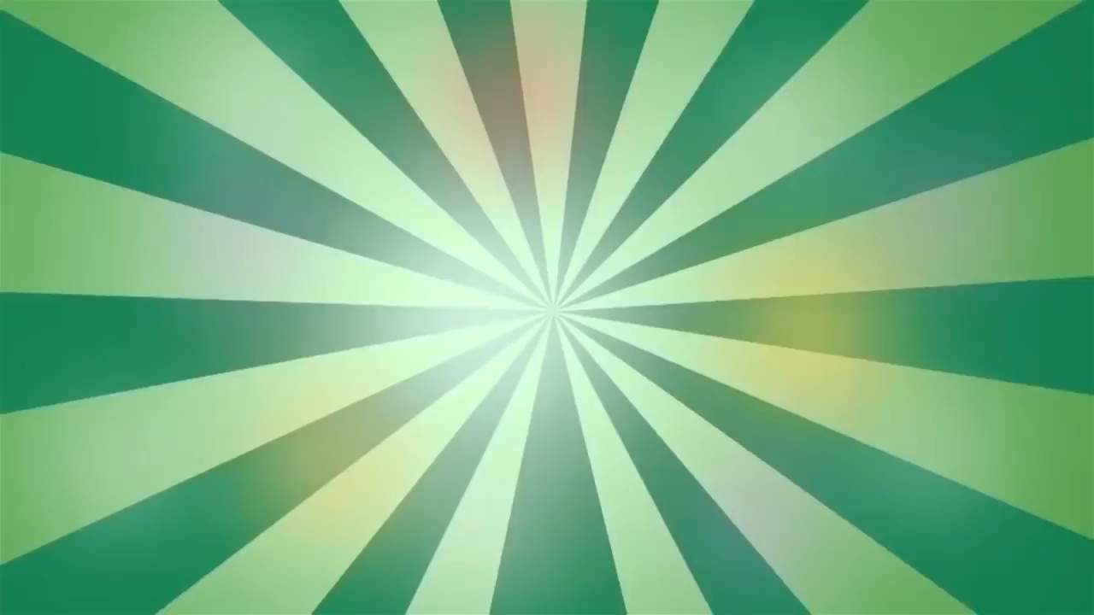

Slide 4

h
g
BÀI 12

Slide 5
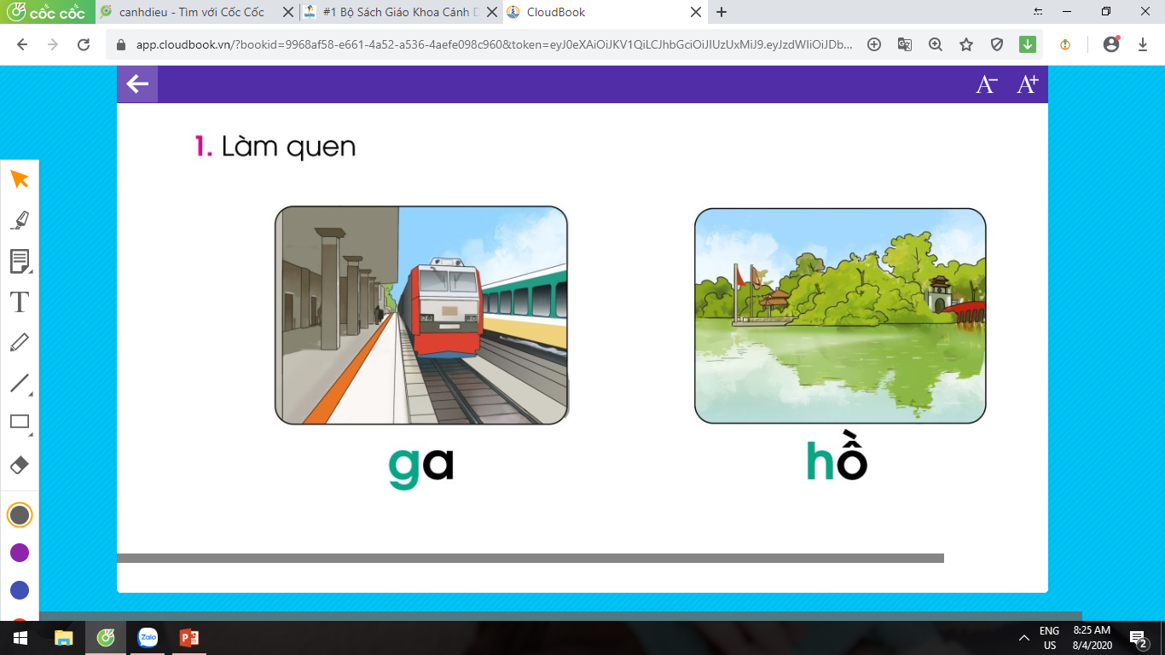
1. Làm quen
h h H
g g G
ga
hồ
g
a
hô

Slide 6
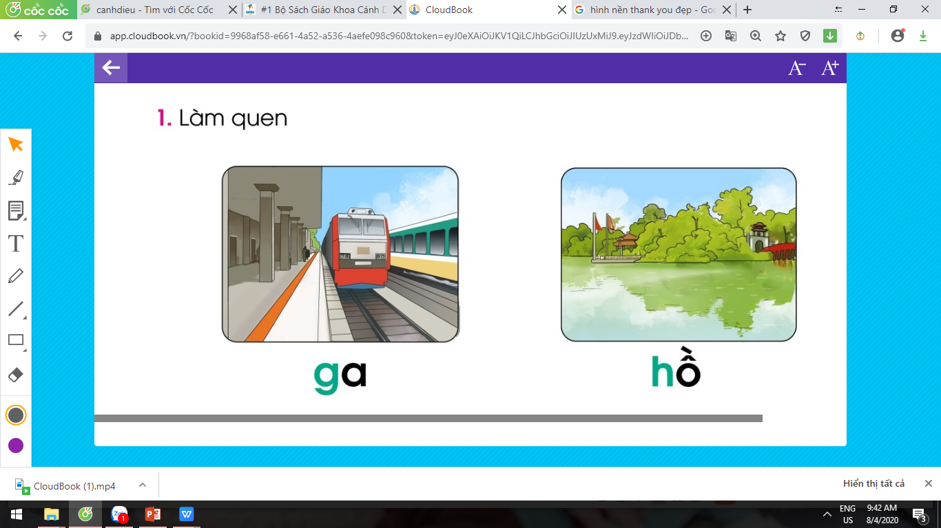
1. Làm quen

Slide 7

Bảng gài
g
ga
h
hồ

Slide 8
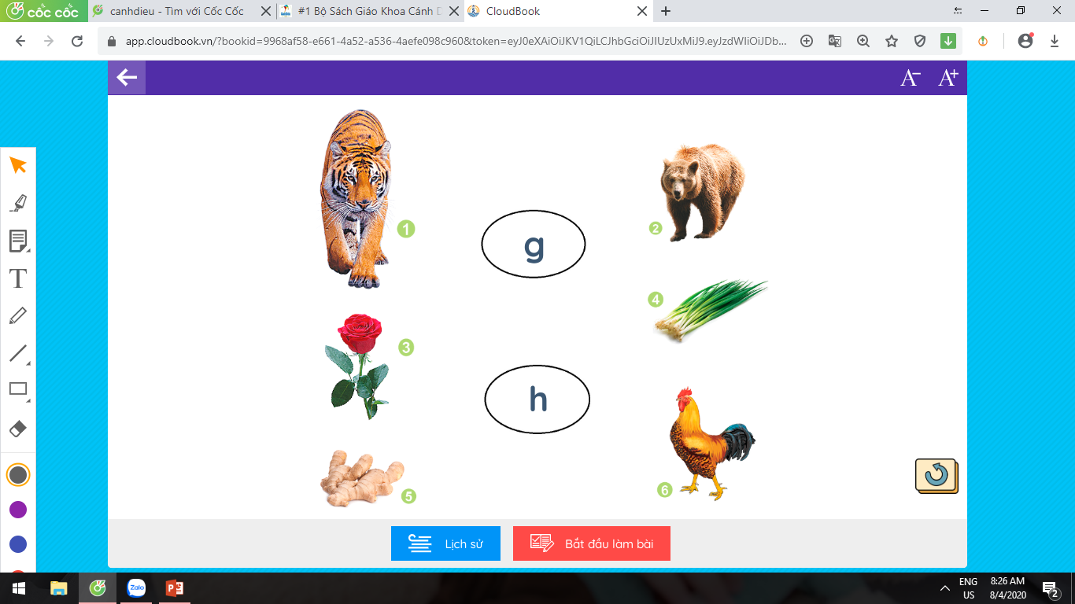
2. Tiếng nào có âm g? Tiếng nào có âm h?

Slide 9



TẬP ĐỌC

Slide 10
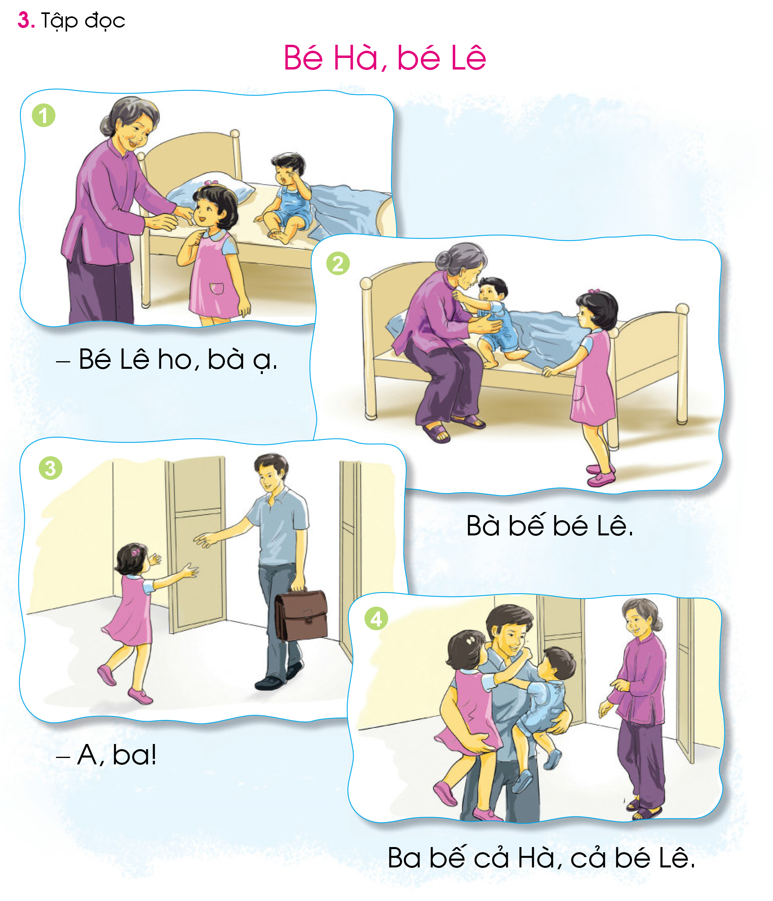

Slide 11



Cách chơi
Để giúp bác nông dân xây dựng nông trại của mình.
Các em học sinh sẽ trả lời từng câu hỏi tương ứng với từng con vật: 1 - gà, 2 - heo, 3 - bò, 4 - ngựa, 5 – chó,
6 - máy cày.
Chúc các em sẽ giúp bác nông dân xây dựng được nông trại của mình.
XÂY DỰNG
NÔNG TRẠI

Slide 12






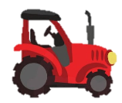









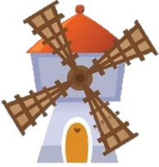




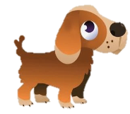
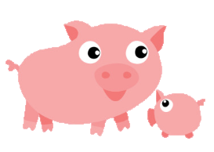





Slide 13
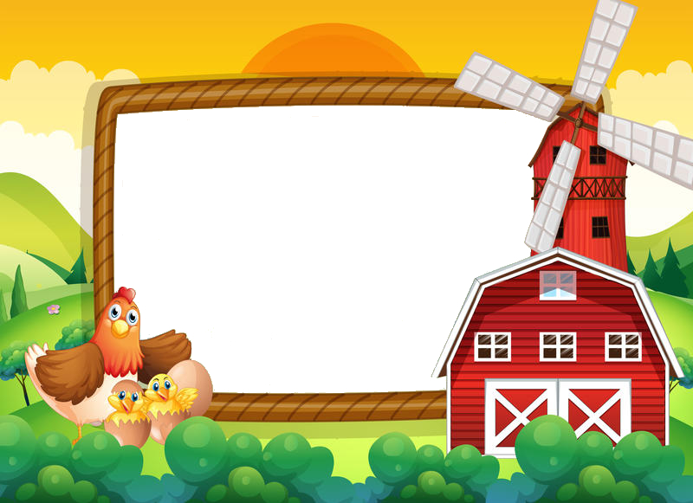
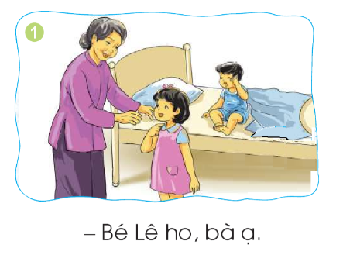

Slide 14
Tìm tiếng có âm g ?

Slide 15
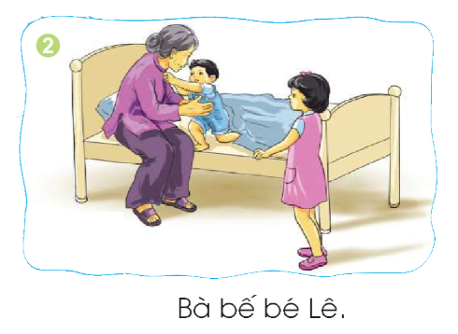

Slide 17
Tìm tiếng có âm h ?

Slide 18
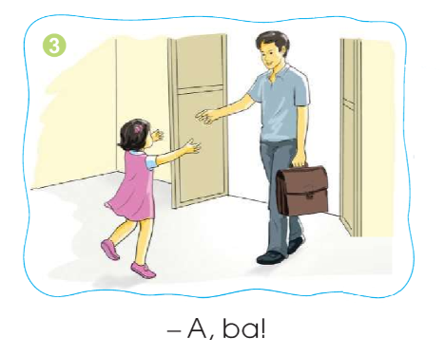
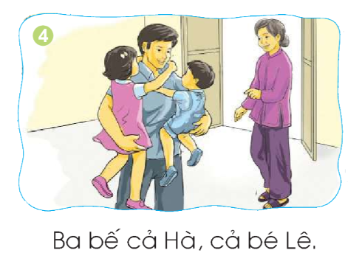

Slide 20
TẬP VIẾT

Slide 21

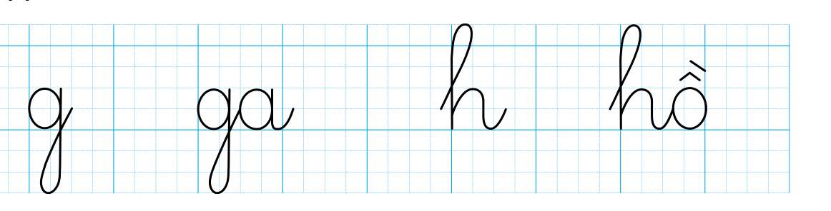

Slide 22

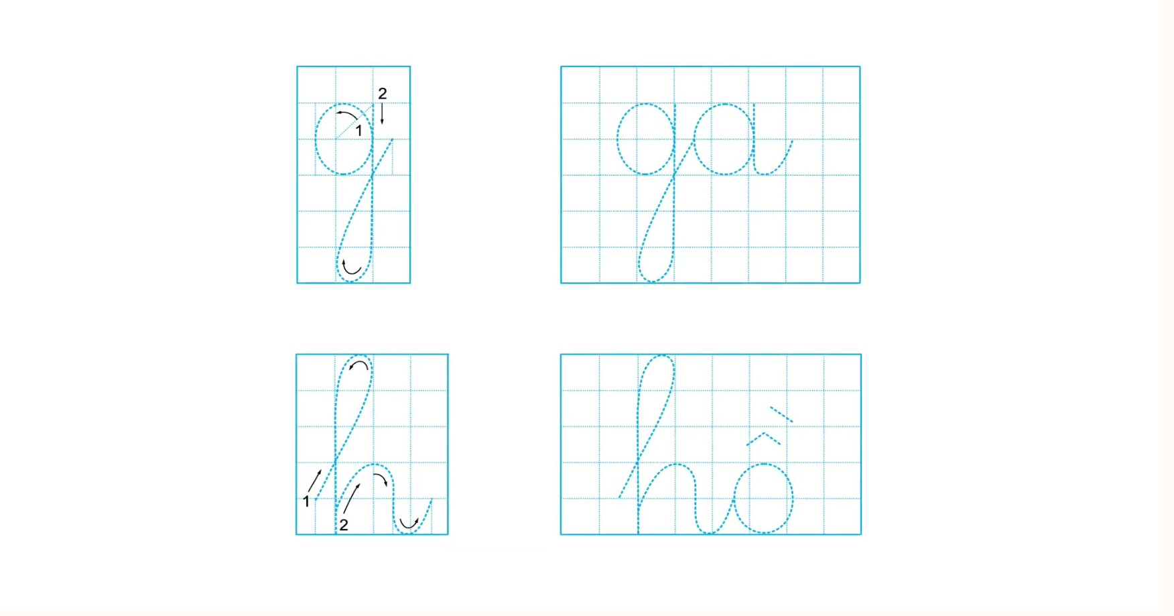

Slide 23

VIẾT BẢNG CON:

Slide 24


Slide 25


Slide 26


Slide 27
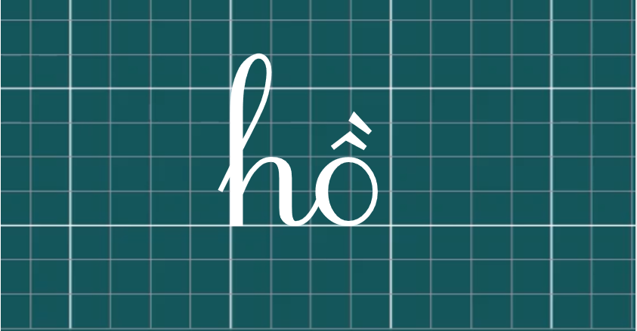

Slide 28
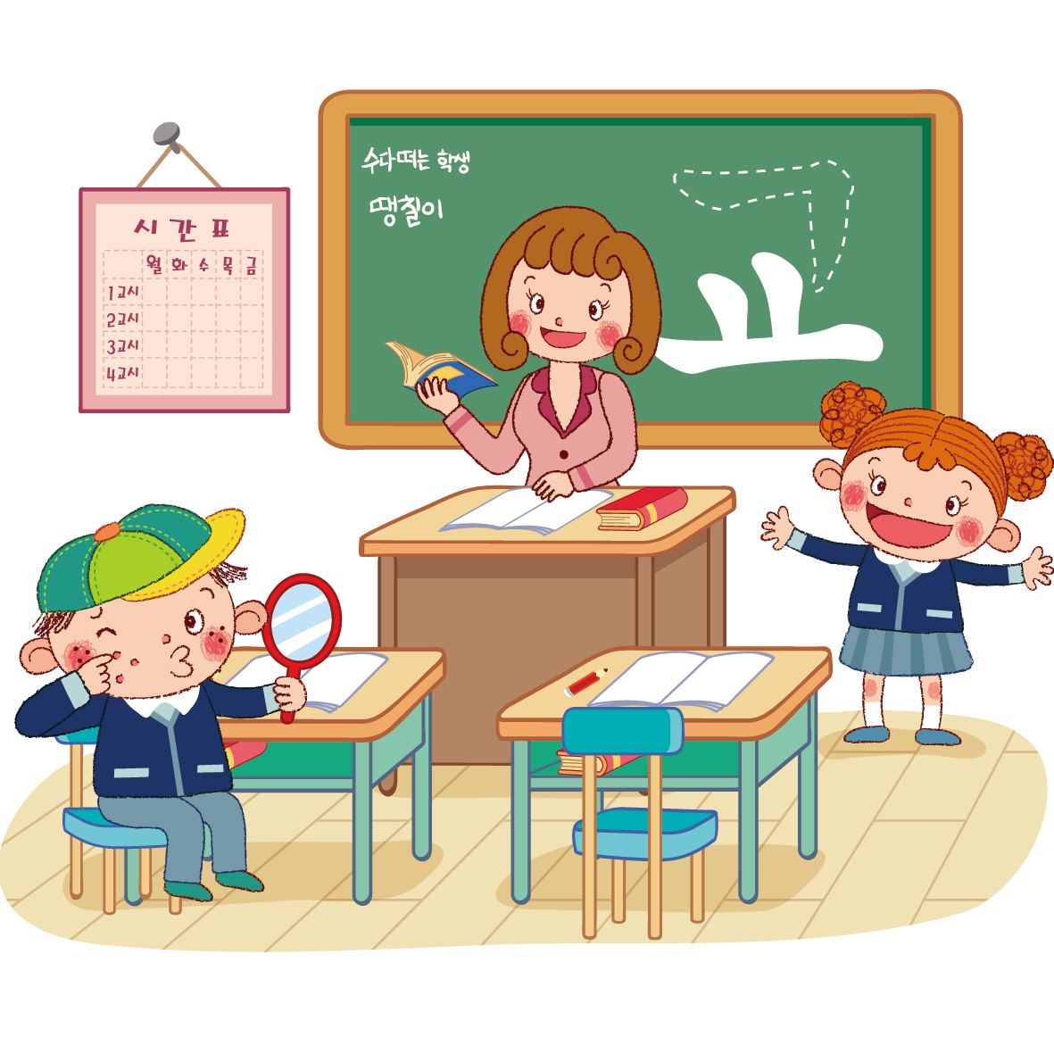
DẶN DÒ

Slide 29
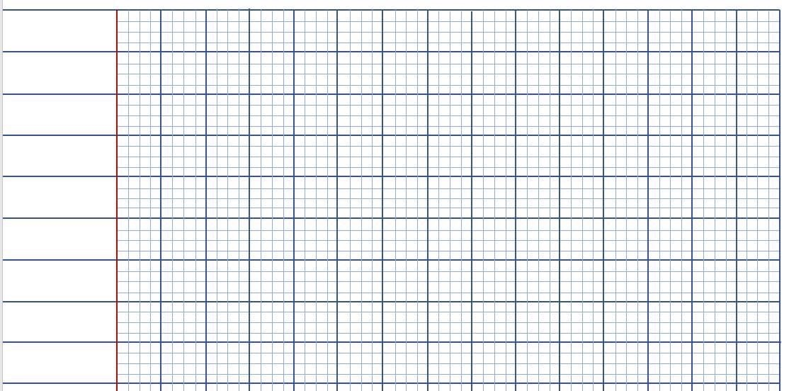

g
1
Luyện viết
ga
1
h
Đọc lại bài 12
1
hồ
1

